Slide 1

Администрация городского округа
город Уфа Республики Башкортостан
Внедрение и оптимизация механизмов противодействия коррупции с использованием информационных технологий
Начальник Управления кадрового обеспечения и муниципальной службы
Сабирова Айгуль Джамиловна

Slide 2



СОСТАВ ПРОЕКТА
ОРГАНИЗАЦИОННЫЕ МЕХАНИЗМЫ
Нормативно-правовая база в области противодействия коррупции
Предотвращение потенциальных конфликтов интересов
Мониторинг изменений в имуществе муниципальных служащих
Внедрение и оптимизация механизмов противодействия коррупции с использованием информационных технологий

Slide 3
ПОЛЬЗОВАТЕЛИ ИС «РЕЕСТР МУНИЦИПАЛЬНЫХ СЛУЖАЩИХ»
СБОР ДАННЫХ
АНАЛИЗ
ИСПОЛЬЗОВАНИЕ
хранение
актуализация
структурирование
сведений о доходах, расходах, об имуществе и обязательствах имущественного характера
возможности наличия конфликта интересов
поиск связей
прогнозирование
моделирование
Внедрение и оптимизация механизмов противодействия коррупции с использованием информационных технологий

Slide 4

ЦЕЛИ РАЗРАБОТКИ И ВНЕДРЕНИЯ ОРГАНИЗАЦИОННОГО МЕХАНИЗМА
Предотвращение потенциальных конфликтов интересов на ранних этапах взаимодействия служащего и источника конфликта.
Повышение эффективности механизмов предупреждения конфликтов интересов.
Внедрение и оптимизация механизмов противодействия коррупции с использованием информационных технологий

Slide 5


ПРЕДОТВРАЩЕНИЕ КОНФЛИКТОВ ИНТЕРЕСОВ
Закупочная деятельность, осуществляемая органом власти
Деятельность служащего в рамках своих должностных полномочий
Муниципальные услуги, в оказании которых участвует служащий
КОНФЛИКТ ИНТЕРЕСОВ
Внедрение и оптимизация механизмов противодействия коррупции с использованием информационных технологий
Notes:
Конфликт интересов в органе власти – ситуация, при которой личная заинтересованность (прямая или косвенная) лица, замещающего должность, влияет или может повлиять на надлежащее, объективное и беспристрастное исполнение им должностных обязанностей.
Каналы возникновения конфликтов интересов:
Деятельность служащего в рамках своих должностных полномочий.
Муниципальные услуги, в оказании которых участвует служащий.
Закупочная деятельность, осуществляемая органом власти.

Slide 6
ЗАИНТЕРЕСОВАННЫЕ ЛИЦА
Муниципальные служащие
Родители
Супруги
Дети
Братья, сестры
ФИО
Должность
Место работы
ФИО
Должность
Место работы
ФИО
Должность
Место работы
ФИО
Должность
Место работы
ФИО
Должность
Место работы
родители
супруги
супруги
Внедрение и оптимизация механизмов противодействия коррупции с использованием информационных технологий

Slide 7
СЭД DIRECTUM +
Модуль «Контроль конфликтов интересов»
Канцелярия
Журналы СЭД
Уведомление с досье
Уполномоченное лицо кадровой службы
Канцелярия
МАИС «Реестр муниципальных служащих»

Slide 8
ПРИНЦИП РАБОТЫ МЕХАНИЗМА «КОНТРОЛЬ КОНФЛИКТОВ ИНТЕРЕСОВ»
5
Уполномоченное лицо проводит детальную проверку на предмет наличия конфликта интересов.
4
В случае совпадения корреспондента с аффилированным лицом по указанным критериям, сигнал о возможном конфликте интереса поступает уполномоченному лицу для детальной проверки.
3
Автоматический мониторинг в СЭД обращений от граждан и организаций, поступающих в муниципалитет, на предмет наличия корреспондентов в списке аффилированных лиц, по установленным критериям совпадения.
2
Синхронизация данных МАИС «Реестр муниципальных служащих» с Системой электронного документооборота Администрации ГО г.Уфа РБ.
1
Заполнение информации по аффилированным лицам руководителей в МАИС «Реестр муниципальных служащих».
Внедрение и оптимизация механизмов противодействия коррупции с использованием информационных технологий
Notes:
Заполнение информации по аффилированным лицам руководителей в МАИС «Реестр муниципальных служащих».
Интеграция МАИС «Реестр муниципальных служащих» с разработанным модулем в системе электронного документооборота.
При поступлении обращений от граждан или организаций, разработанный модуль системы электронного документооборота проводит автоматическую проверку на предмет наличия корреспондентов в списке аффилированных лиц, по установленным критериям схожести.
В случае если совпадение корреспондента с аффилированным лицом выше указанных критериев, поступает сигнал о возможном конфликте интереса ответственному лицу для более детальной проверки.

Slide 9
СХЕМА ВЫЯВЛЕНИЯ КОНФЛИКТА ИНТЕРЕСОВ
Входящая корреспонденция
Электронная база
Реестр АИС
Есть связь с аффилированными лицами
Нет связи с аффилированными лицами
Проверка соблюдения ограничений и запретов. Требований о предотвращении или урегулировании конфликта интересов
Принятие мер юридической ответственности
Внедрение и оптимизация механизмов противодействия коррупции с использованием информационных технологий

Slide 10
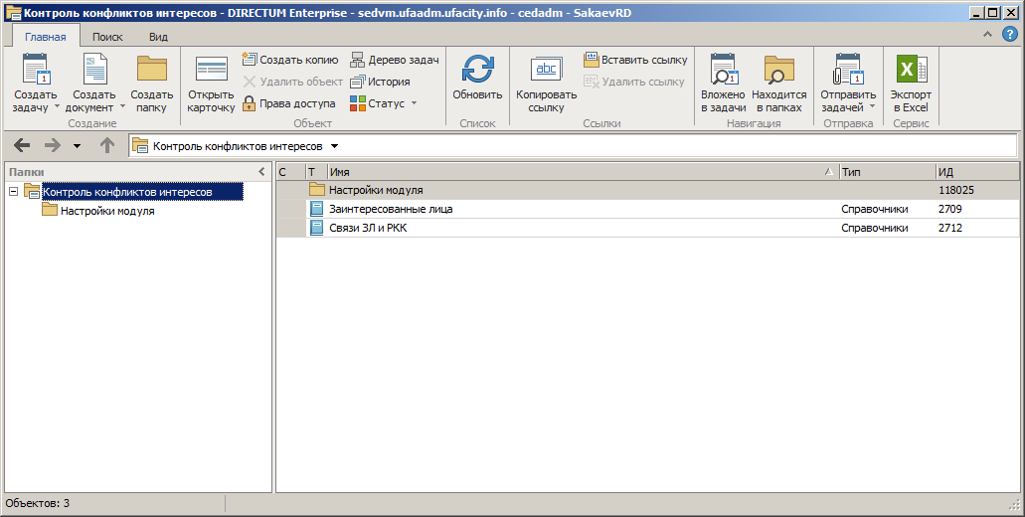
ПРИМЕРЫ РАБОТЫ МОДУЛЯ «КОНТРОЛЬ КОНФЛИКТОВ ИНТЕРЕСОВ»
Внедрение и оптимизация механизмов противодействия коррупции с использованием информационных технологий

Slide 11
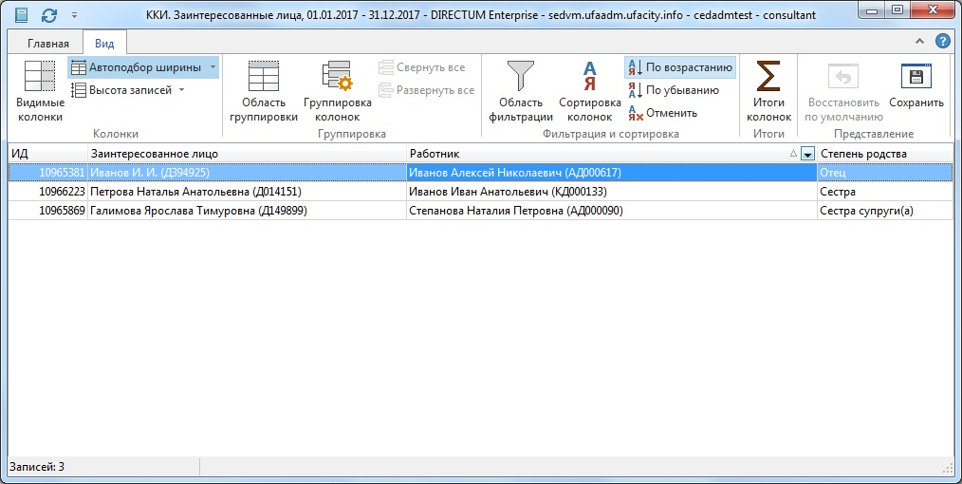
ПРИМЕРЫ РАБОТЫ МОДУЛЯ «КОНТРОЛЬ КОНФЛИКТОВ ИНТЕРЕСОВ»
Внедрение и оптимизация механизмов противодействия коррупции с использованием информационных технологий

Slide 12
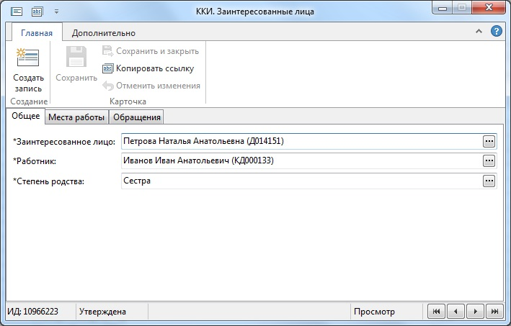
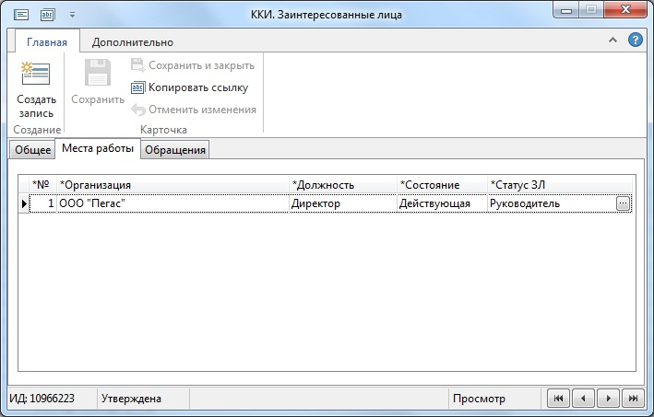
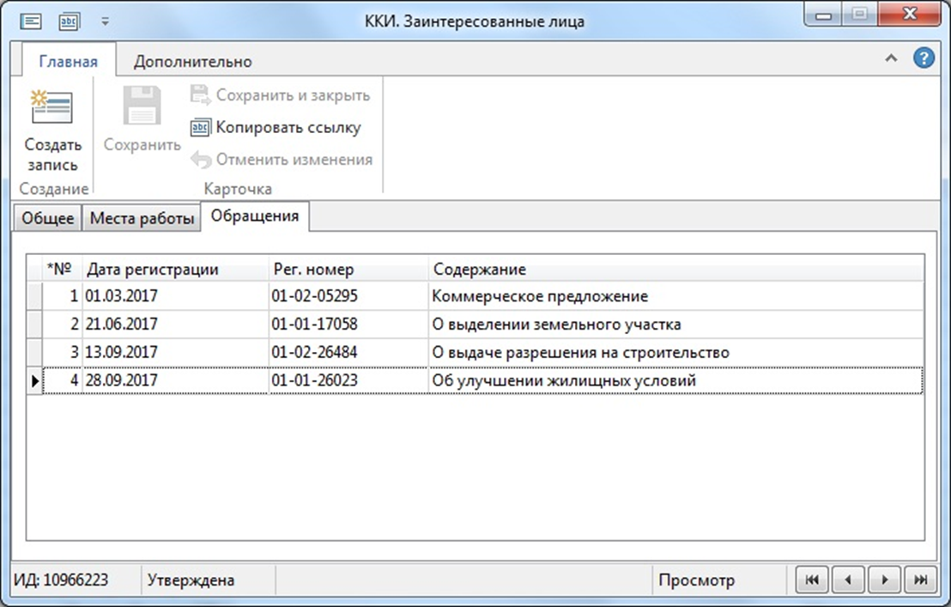
ПРИМЕРЫ РАБОТЫ МОДУЛЯ «КОНТРОЛЬ КОНФЛИКТОВ ИНТЕРЕСОВ»
Внедрение и оптимизация механизмов противодействия коррупции с использованием информационных технологий

Slide 13

ОСНОВНАЯ ИДЕЯ МЕХАНИЗМА «КОНТРОЛЬ КОНФЛИКТОВ ИНТЕРЕСОВ»
Взаимодействие по всем каналам начинается и продолжается с помощью официальной переписки.
При анализе всей входящей в муниципалитет корреспонденции возможно выявить обращения с признаками потенциального конфликта интереса.
Применение информационных технологий позволит автоматизировать и упростить оперативный анализ огромного массива входящей корреспонденции, и воплотить идею в жизнь.
Интеграция СЭД муниципалитета и МАИС «Реестр муниципальных служащих».
Внедрение и оптимизация механизмов противодействия коррупции с использованием информационных технологий
Notes:
Взаимодействие по всем указанным каналам начинается и продолжается с помощью официальной переписки.
Возможно выявить признаки потенциального конфликта интереса при анализе всей входящей в муниципалитет корреспонденции.
Применение современных информационных технологий позволит автоматизировать и упростить оперативный анализ огромного массива данных входящей корреспонденции, и воплотить идеи в жизнь.

Slide 14

ЗАДАЧИ, РЕШАЕМЫЕ ВНЕДРЕНИЕМ ОРГАНИЗАЦИОННЫХ МЕХАНИЗМОВ
Повышение эффективности мониторинга каналов возникновения конфликтов интересов.
Повышение вероятности выявления источников конфликтов интересов.
Оперативное оповещение уполномоченных лиц, о потенциальном возможном конфликте интересов.
Соблюдение режима конфиденциальности, при проведении мониторинга и оповещении уполномоченных лиц.
Внедрение и оптимизация механизмов противодействия коррупции с использованием информационных технологий

Slide 15

РЕЗУЛЬТАТЫ ВНЕДРЕНИЯ МЕХАНИЗМА
Повышена вероятность выявления источников конфликтов интересов, за счет массовой обработки данных:
Производится еженедельная обработка информации по более чем 10 000 регистрационно-контрольным карточкам обращений граждан и организаций.
Внедрение и оптимизация механизмов противодействия коррупции с использованием информационных технологий

Slide 16

РЕЗУЛЬТАТЫ ВНЕДРЕНИЯ МЕХАНИЗМА
Значительно возросла оперативность оповещения уполномоченных лиц, о потенциальном конфликте интересов:
Сообщение потенциальном конфликте интересов автоматически поступает уполномоченным лицам сразу после обнаружения.
Внедрение и оптимизация механизмов противодействия коррупции с использованием информационных технологий

Slide 17


РЕЗУЛЬТАТЫ ВНЕДРЕНИЯ МЕХАНИЗМА
Соблюдена конфиденциальность проведения мониторинга:
Обнаружение потенциальных конфликтов интересов и оповещение уполномоченных лиц производится системой автоматически, без привлечения внимания служащих.
Внедрение и оптимизация механизмов противодействия коррупции с использованием информационных технологий

Slide 18

РЕЗУЛЬТАТЫ ВНЕДРЕНИЯ МЕХАНИЗМА
Повышена дисциплина соблюдения антикоррупционного законодательства:
В 2016 году 1 муниципальный служащий уведомил о возможном конфликте интересов и оформил самоотвод.
В 2017 году 1 муниципальный служащий уволен по утрате доверия.
Внедрение и оптимизация механизмов противодействия коррупции с использованием информационных технологий

Slide 19
ПРИНЦИП РАБОТЫ МЕХАНИЗМА «СВЕДЕНИЯ О ДОХОДАХ И ИМУЩЕСТВЕ»
5
В следующих отчетных периодах, ведется автоматизированная сверка декларации со сведениями предыдущих периодов. В случае расхождения выдается сигнал уполномоченному лицу в кадровой службе для детальной проверки.
4
По итогам предоставления деклараций, производится автоматизированное формирование и выгрузка сведений об имуществе и доходах руководителей Администрации ГО г.Уфа РБ на официальный сайт муниципалитета
3
Информация в электронном структурированном виде поступает в МАИС «Реестр муниципальных служащих» вместе с бумажной заверенной декларацией на проверку, анализ и хранение.
2
Распечатка декларации из личного кабинета портала, с последующим заверением личной подписью служащего и предоставлением в кадровую службу.
1
Заполнение сведений муниципальными служащим через личный кабинет на внутреннем портале кадровой службы.
Внедрение и оптимизация механизмов противодействия коррупции с использованием информационных технологий
Notes:
Заполнение сведений муниципальными служащим через личный кабинет на внутреннем портале кадровой службы. Распечатка декларации из личного кабинета портала и заверение личной подписью служащего.
Информация в электронном структурированном виде поступает в МАИС «Реестр муниципальных служащих» вместе с бумажной заверенной декларацией на проверку, и, после сверки данных сохраняется в Личном деле муниципального служащего в МАИС «Реестр муниципальных служащих».
По итогам предоставления деклараций руководителями, производится автоматизированное формирование и выгрузка сведений о доходах, об имуществе и обязательствах имущественного характера руководителей муниципальных учреждений Администрации городского округа город Уфа на официальный сайт муниципалитета.
В дальнейшем, при формировании данных в следующих отчетных периодах, ведется автоматизированная сверка декларации с предыдущим годом. В случае нахождения расхождения выдается сигнал ответственному специалисту для более детальной проверки.

Slide 20
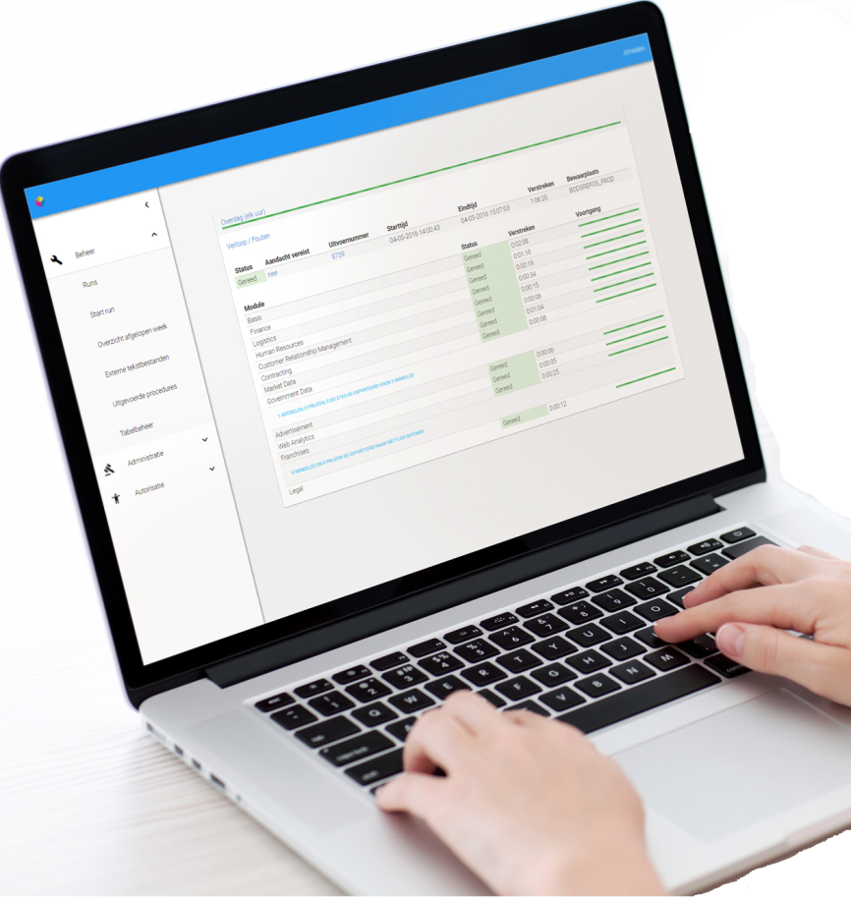
Результаты внедрения модуля «Сведения о доходах и имуществе»
Формирование удобного для служащих порядка предоставления сведений об имуществе и доходах: через личный кабинет на внутреннем кадровом портале, служащий может, в удобное для него время, разместить декларацию в структурированном виде.
Сокращение времени на ввод данных об имуществе и доходах: интуитивный интерфейс личного кабинета, а также возможность использовать служащим при заполнении новых сведений ранее сохраненные сведения об имуществе и доходах.
Внедрение и оптимизация механизмов противодействия коррупции с использованием информационных технологий
Notes:
Формирование удобного для служащих порядка предоставления сведений об имуществе и доходах: через личный кабинет на внутреннем кадровом портале, служащий может разместить декларацию в структурированном виде, в удобное для него время.
Сокращение времени на ввод данных об имуществе и доходах: интуитивный интерфейс личного кабинета, а также возможность использовать служащим при заполнении декларации ранее сохраненные сведения об имуществе и доходах.

Slide 21
СИСТЕМА АИС
Возможности АИС:
Выгрузка и автоматизированная проверка документов;
Сравнительный анализ;
Формирование отчетов;
Автоматическое выявление нелогичных показателей;
Автоматическое оповещение о совпадениях в отдел координации антикоррупционной деятельности
Внедрение и оптимизация механизмов противодействия коррупции с использованием информационных технологий

Slide 22
СИСТЕМА АИС
Функции системы АИС
Контрольная деятельность
Аналитическая деятельность
Отчетность
Внедрение и оптимизация механизмов противодействия коррупции с использованием информационных технологий

Slide 23

Результаты внедрения модуля «Сведения о доходах и имуществе»
Повышение качества обработки и анализа сведений: на порядок сокращено время ввода уполномоченными лицами в МАИС «Реестр муниципальных служащих» сведений об имуществе и доходах служащих, и время на публикацию сведений на официальном портале муниципалитета.
Внедрение и оптимизация механизмов противодействия коррупции с использованием информационных технологий
Notes:
Повышение качества обработки и анализа сведений: на порядок сокращено время ввода уполномоченными лицами в МАИС «Реестр муниципальных служащих» сведений об имуществе и доходах служащих, и время на публикацию сведений на официальном портале муниципалитета.

Slide 24
СИСТЕМА АИС
Личный кабинет муниципального служащего (логин и пароль)
Анализ и контроль
по годам
Заполнение сведений о доходах
АИС
«Реестр муниципальных служащих»
Публикация на официальном сайте
Распечатка для представления в кадровую службу
Кадровая служба
Внедрение и оптимизация механизмов противодействия коррупции с использованием информационных технологий

Slide 25
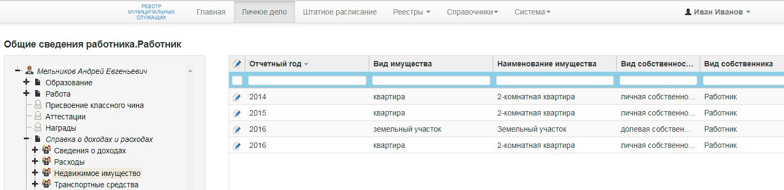
ПРИМЕР РАБОТЫ МОДУЛЯ «СВЕДЕНИЯ О ДОХОДАХ И ИМУЩЕСТВЕ»
Внедрение и оптимизация механизмов противодействия коррупции с использованием информационных технологий

Slide 26

Результаты внедрения модуля «Сведения о доходах и имуществе»
Повышение эффективности мониторинга: автоматизированный мониторинг изменений сведений об имуществе служащих позволяет оперативно получать данные по всему личному составу.
Увеличение оперативности оповещение о недочетах: уполномоченные лица могут получать сигнал об изменениях в имуществе и доходах служащих сразу после ввода ими данных.
Внедрение и оптимизация механизмов противодействия коррупции с использованием информационных технологий
Notes:
Повышение эффективности мониторинга: автоматизированный мониторинг изменений сведений об имуществе служащих позволяет оперативно получать данные по всему личному составу.

Slide 27
Система АИС
-
Автоматизация предоставляет:
Руководству:
Кадровой службе
Муниципальному служащему
- полный контроль за происходящим;
- инструмент автоматизации рутинных задач
- Возможность в любой момент быстро получить необходимую информацию
- контроль и анализ соблюдения работниками законодательства
- возможность принимать управленческие решения на основе полной и достоверной информации;
- минимизация затрат рабочего времени
- аналитические отчеты
- повышение эффективности работы
Внедрение и оптимизация механизмов противодействия коррупции с использованием информационных технологий

Slide 28
СПАСИБО ЗА ВНИМАНИЕ!

